Slide 1





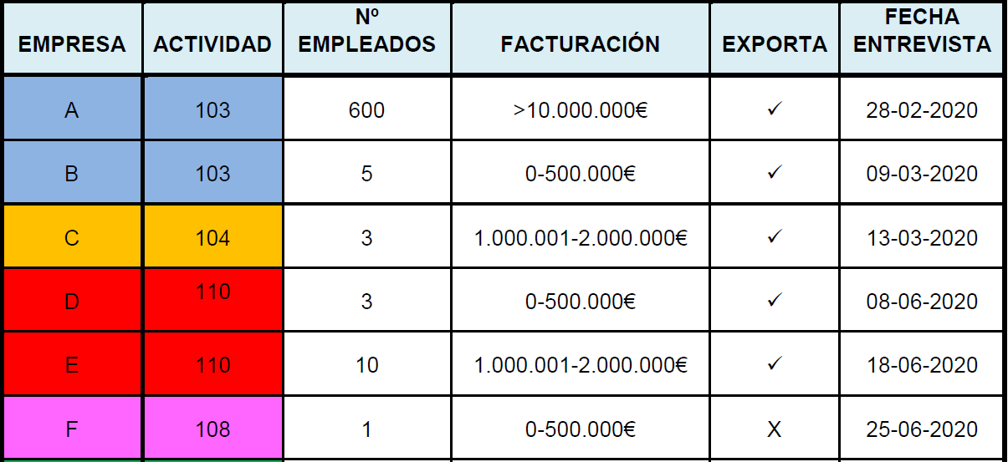
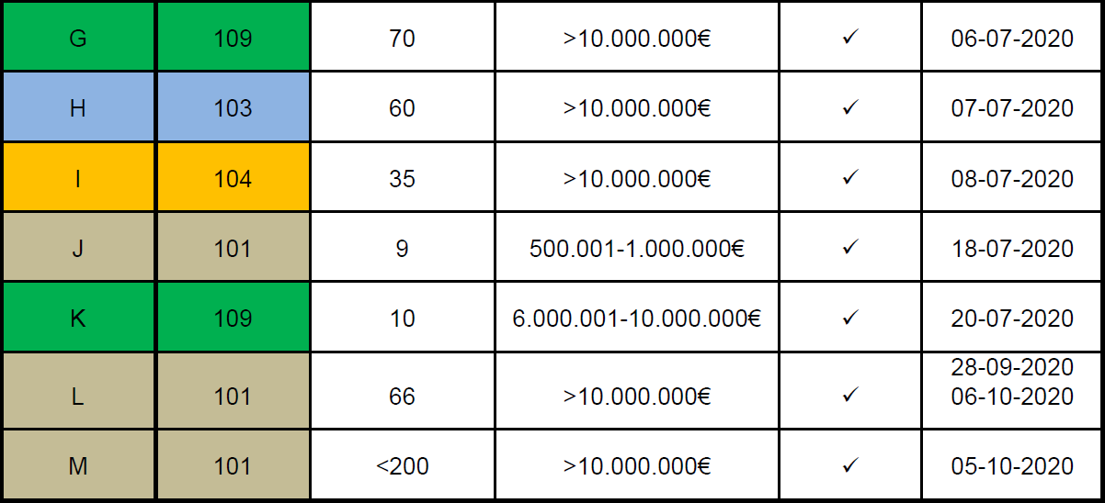
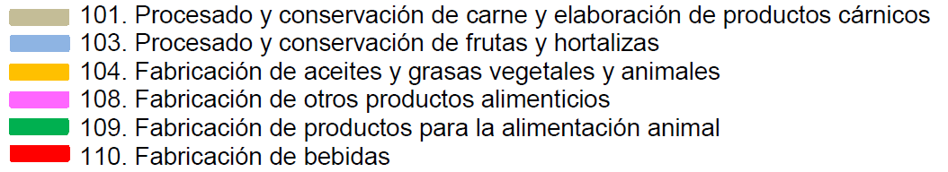
EL IMPACTO DE LA COVID-19 EN EMPRESAS AGROALIMENTARIAS EXTREMEÑAS
Beatriz Corchuelo¹, Pedro Eugenio López-Salazar¹ y Celia Sama-Berrocal¹
¹ Universidad de Extremadura (España); Autor de correspondencia: bcorchue@unex.es
OBJETIVOS
METODOLOGÍA
Analizar la repercusión del coronavirus en empresas agroalimentarias extremeñas (Tabla 1).
Para realizar el estudio se utiliza una metodología cualitativa a partir de un estudio de casos múltiples, empleando un enfoque exploratorio, según las fases establecidas por Yin [1] y se analizaron 13 empresas agroalimentarias (Tabla 1).
Tabla 1. Caracterización de las empresas
RESULTADOS
CONSECUENCIAS NEGATIVAS
Disminución de la facturación
Reducción y desplazamiento en la demanda de productos
Dificultad en actividades de comercialización
Ralentización del desarrollo de proyectos de I+D+i
Falta de personal (cuarentena)
ACTUACIONES Y BENEFICIOS
Búsqueda y diversificación de clientes y proveedores en otros mercados
Aumenta el uso de tecnologías (comunicación, promoción y comercialización)
Reorganización del personal
Implantación de exigentes protocolos higiénicos
Fuente: Elaboración propia
CONCLUSIONES
Ampliar la gama de productos
El cambio en las condiciones del entorno, así como las características de la difusión de la pandemia han impactado en las estrategias, el comportamiento , los procesos, la dinámica y los resultados de las organizaciones independientemente de su tamaño y la naturaleza de su producto o servicio
REFERENCIAS
[1] Yin, R.K. (1984/1989). Case Study Research: design and Methods, Applied social research. Methods Series, Newbury Park CA.

